Slide 1
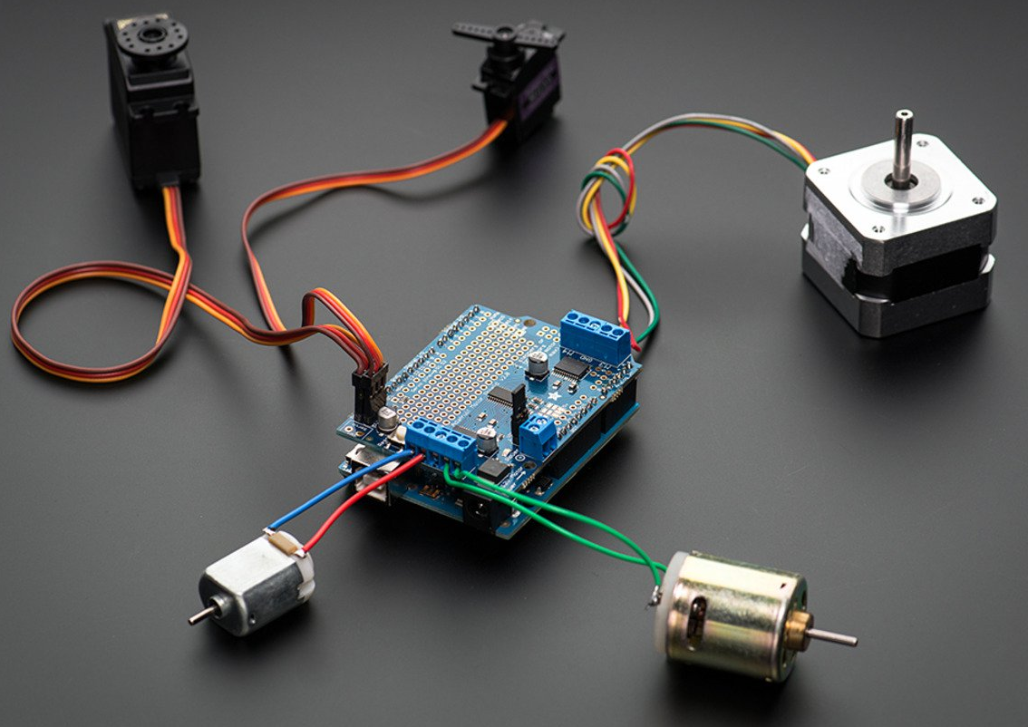
Modulo 3 - Motores

Slide 2
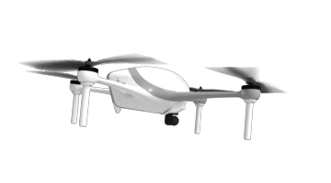
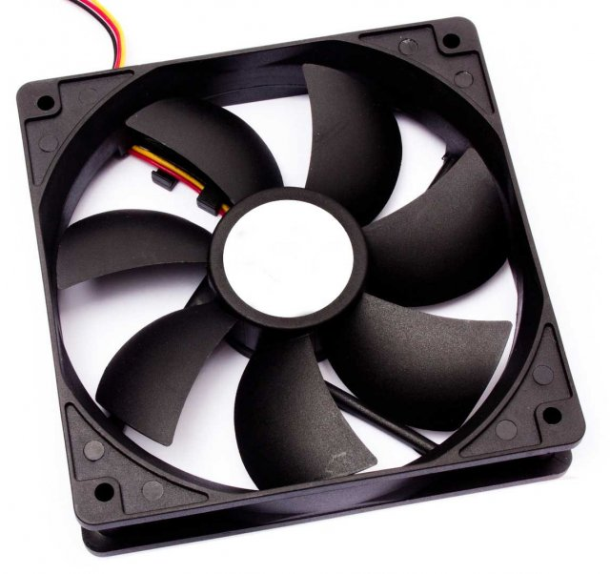
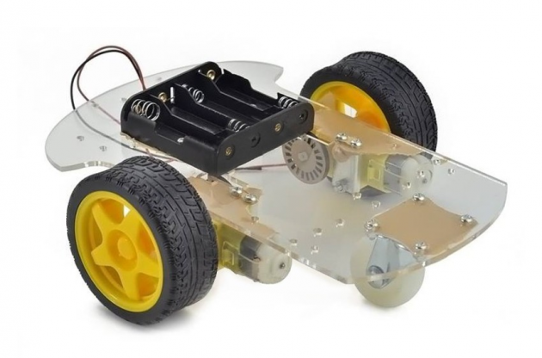
Motores de giro simples (CC ou DC)

Slide 3
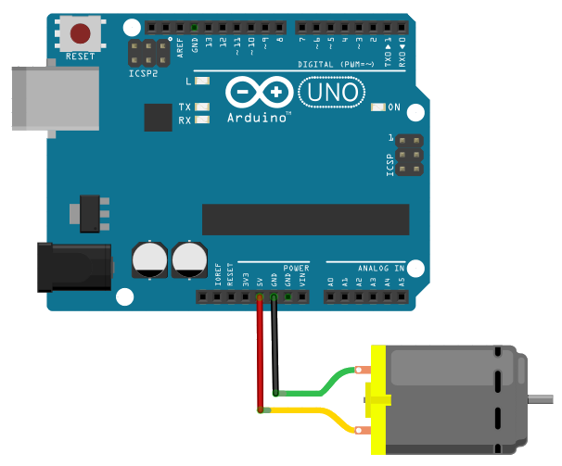
Motores: Giro Simples CC
Ligação dos terminais direto na alimentação.
As demais portas digitais da placa não fornecem corrente suficiente para tirar o motor do estado de repouso.

Slide 4

Motores: Giro Simples CC
Como inverter o sentido de rotação?

Slide 5
Motores: Giro simples CC
Inverter os terminais liga / desliga do motor.

Slide 6
Motores: Simples CC
Há outra forma de fazer essa inversão?

Slide 7
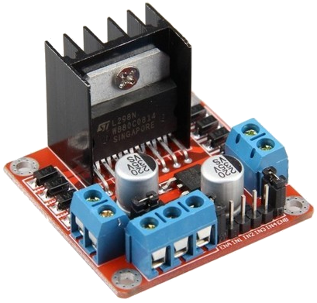
Ponte H
Ligar o motor em uma placa eletrônica chamada de Ponte H.
Circuito eletrônico que pode determinar o sentido da corrente, a polaridade da tensão e a tensão em um dado sistema ou componente. Além disso, ele pode fazer o controle da velocidade dos motores quando programado.

Slide 8
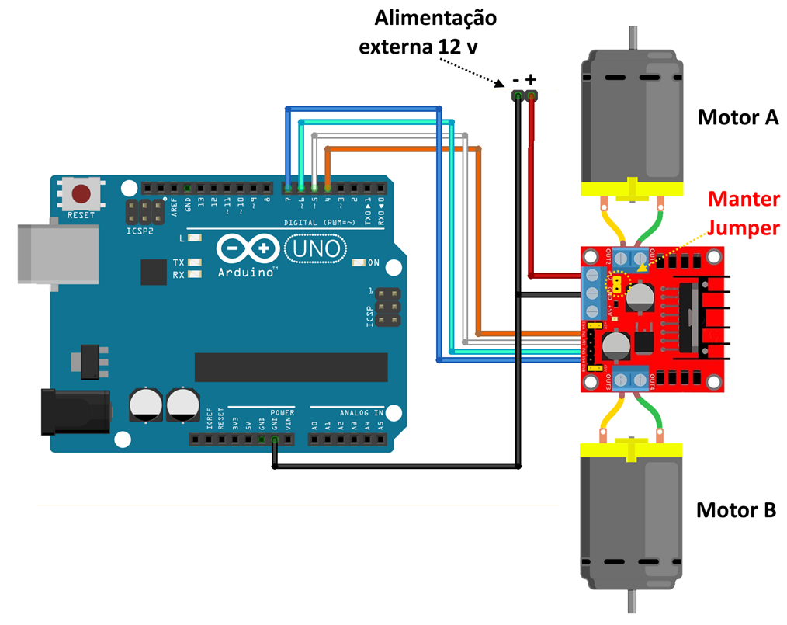
Motores: Simples CC

Slide 9
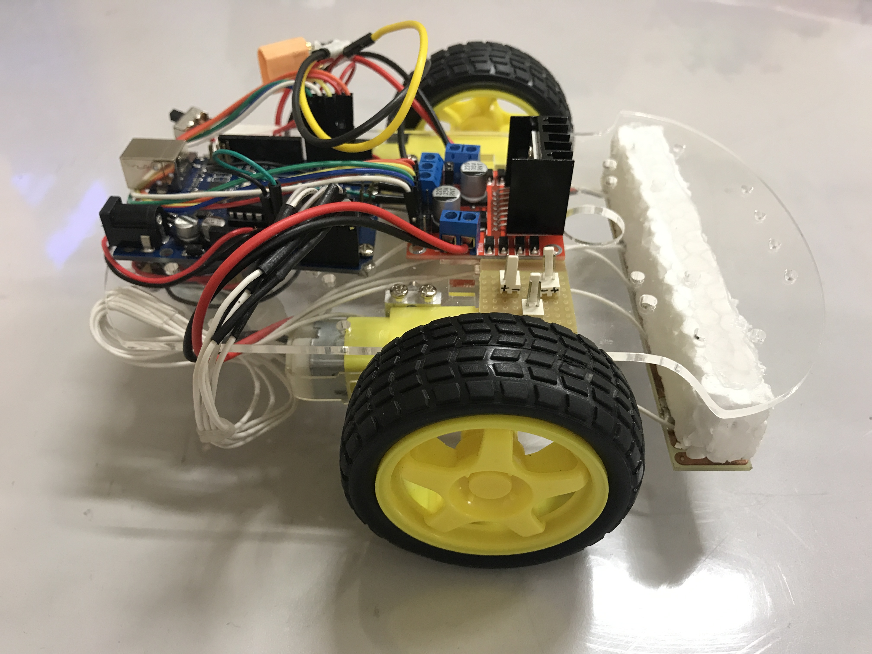
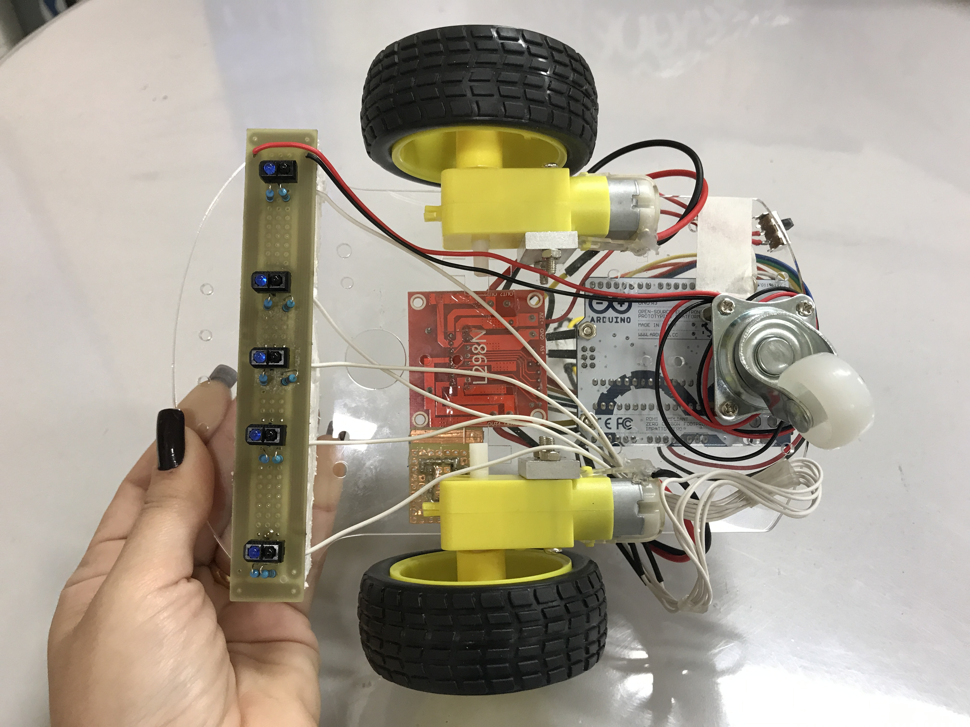
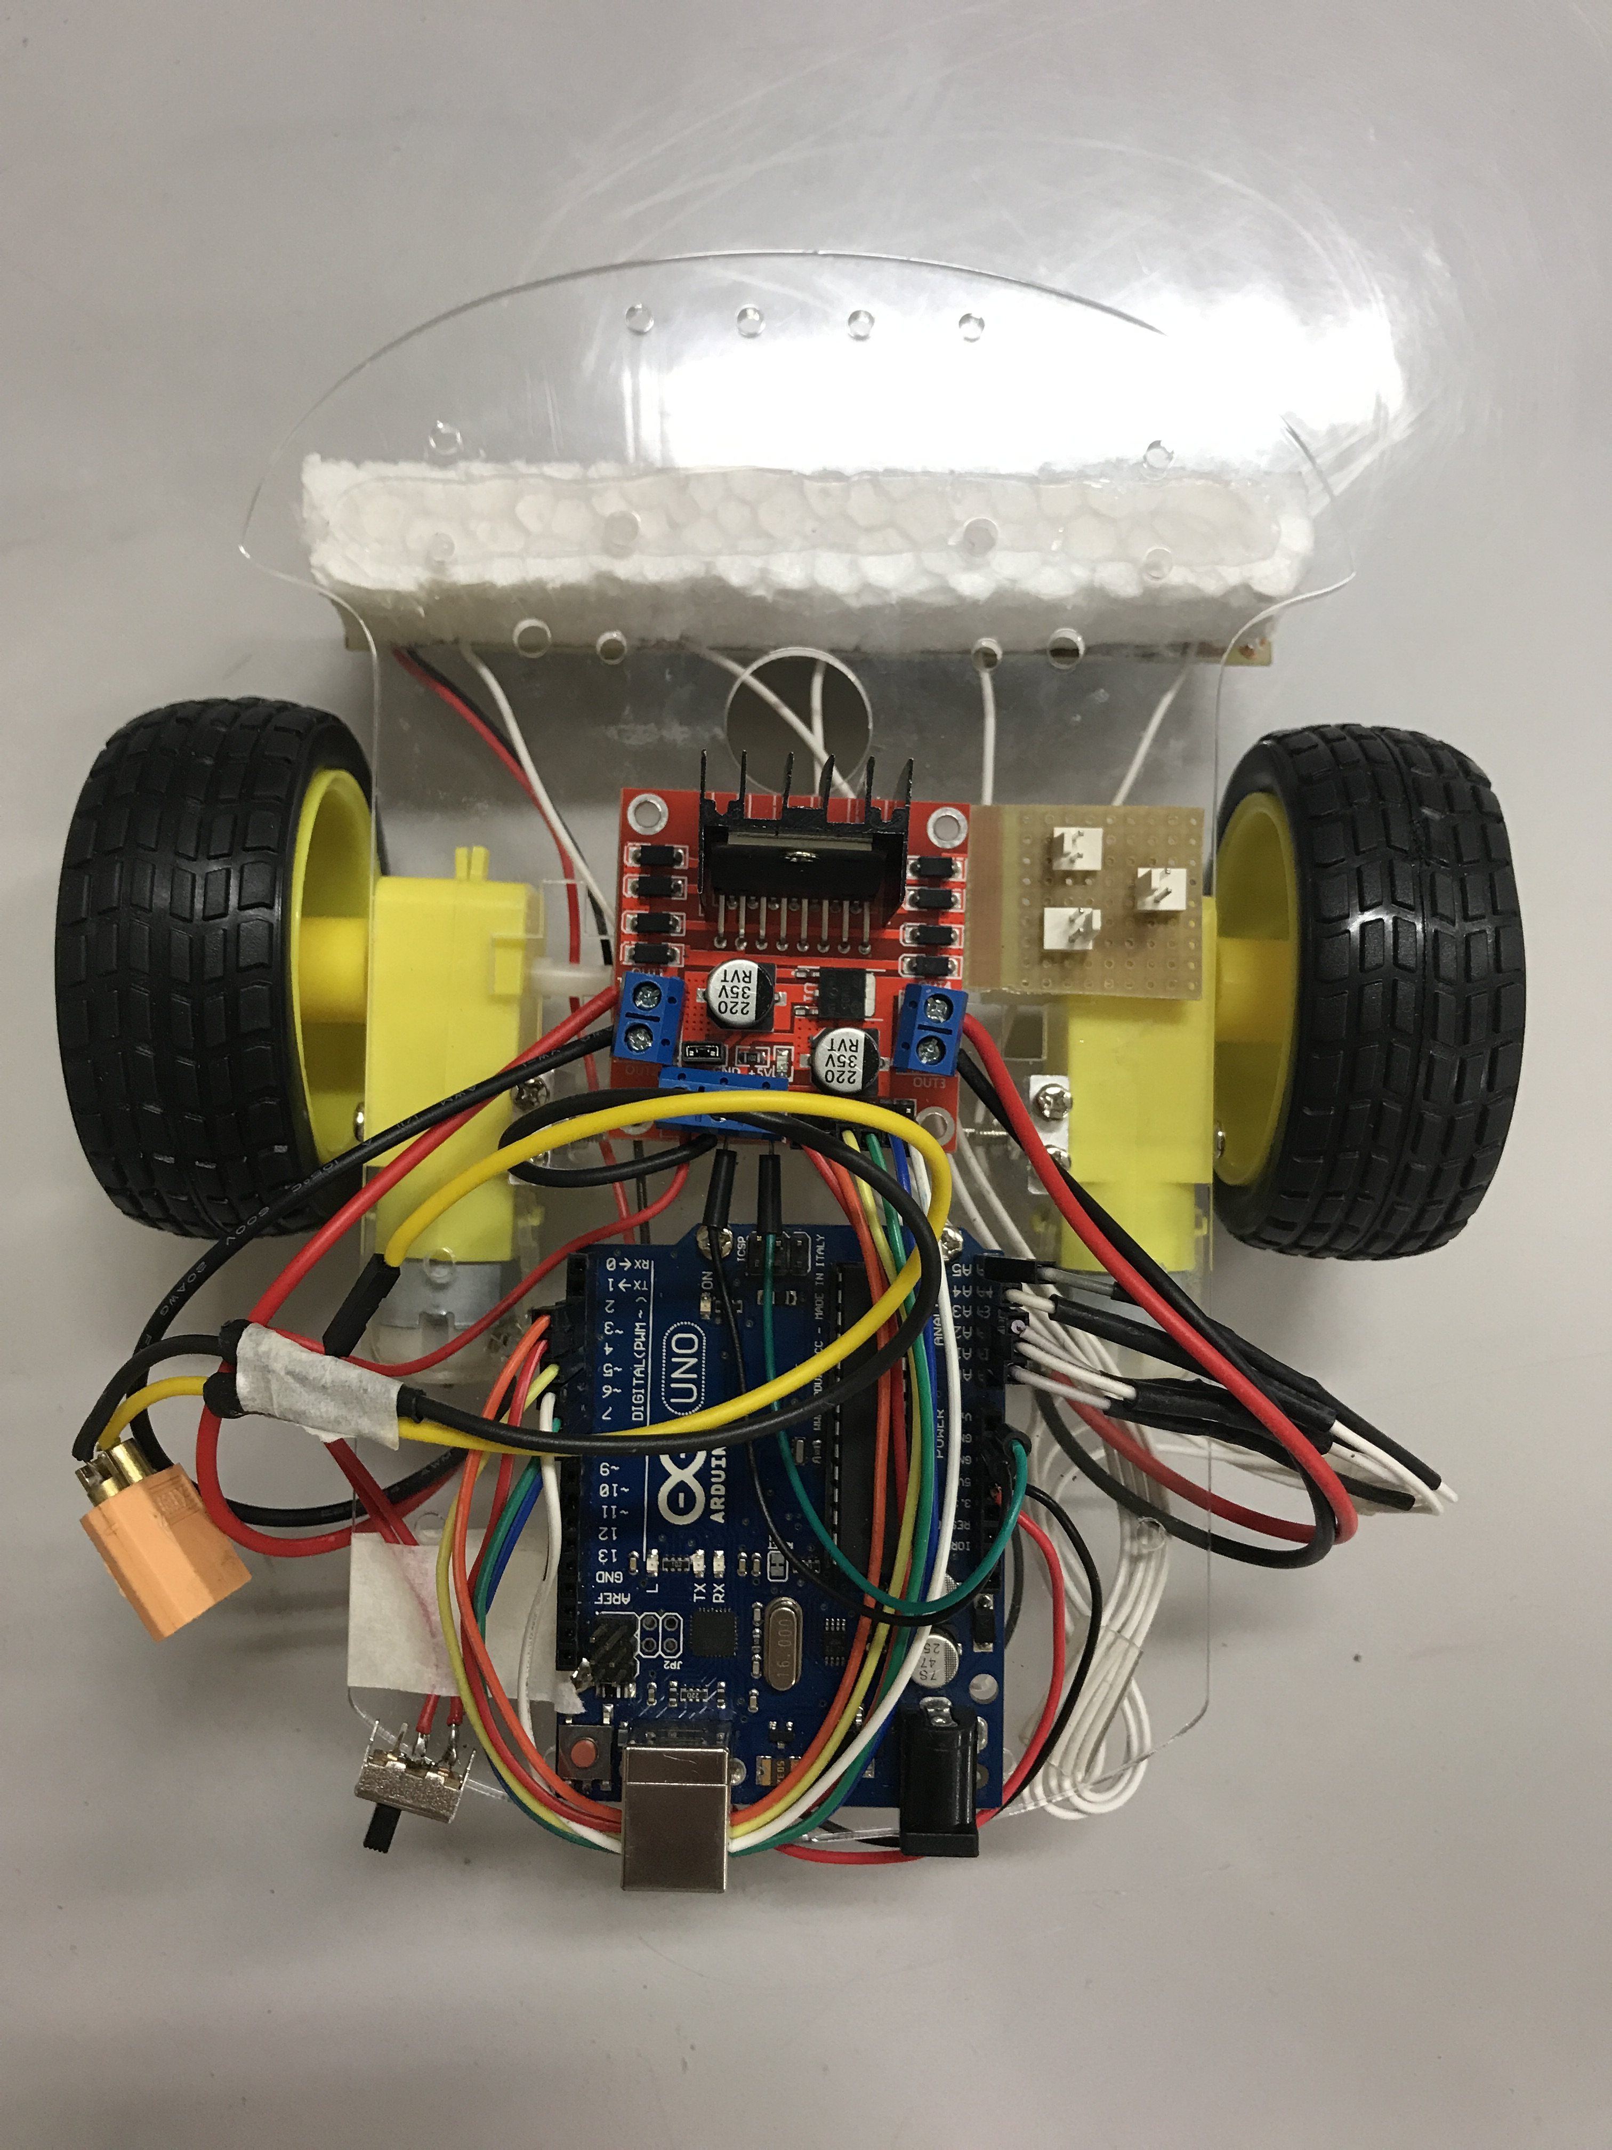
Motores: Simples CC em um Carrinho

Slide 10
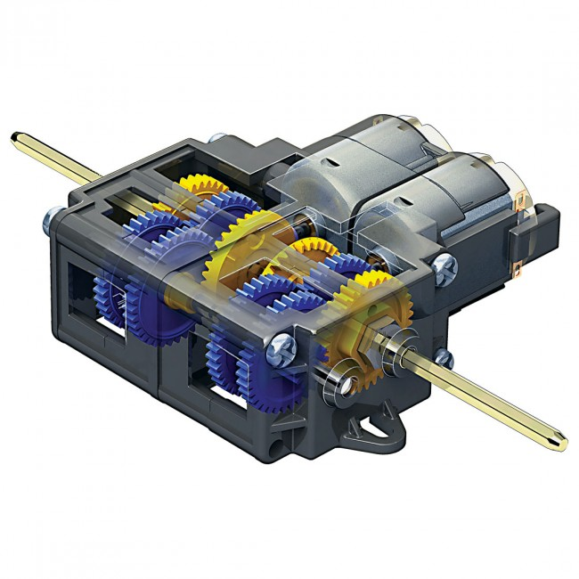
Motores: Caixas de redução

Slide 11

Motores: Caixas de redução
Torque vs Velocidade

Slide 12
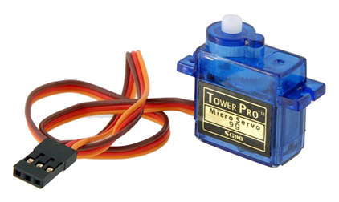
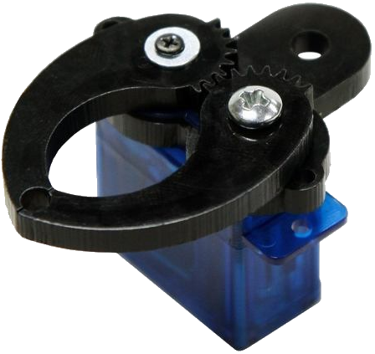
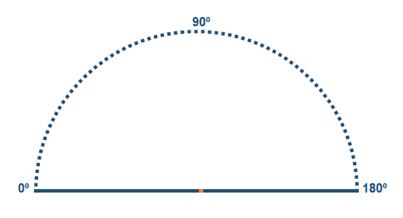
Motores: Servo-motor
Dispositivo eletromecânico, que apresenta movimento proporcional à um comando, ou seja, ele gira de acordo com o ângulo que foi programado. É um motor de força.
A maioria dos servos podem rodar de 0° até 180°.

Slide 13
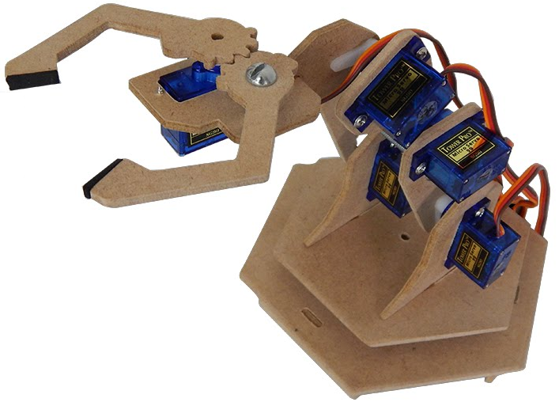
Servo Motores

Slide 14
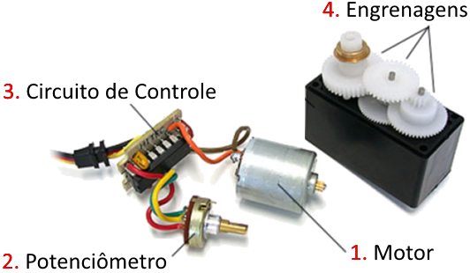
Motores: Servo-motor

Slide 15
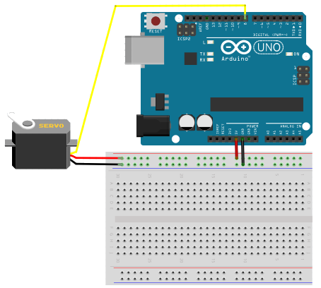

Motores: Servo-motor
Atenção na montagem!

Slide 16
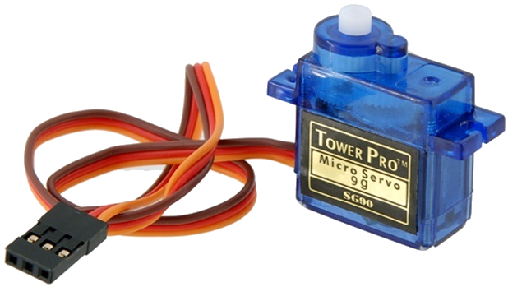

Motores: Servo-motor
CUIDADOS ESPECIAIS
Não forçar ou girar a haste do motor com as mãos! Pode danificar o Arduino quando este estiver energizado.
Caso o motor estiver vibrando, não deixa-lo ligado por muito tempo.
Ter atenção na ligação dos fios do motor.
Marrom: GND
Vermelho: 5V
Laranja: Porta Arduino

Slide 17
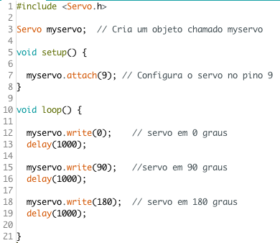
Projeto 2 – Servo Motor

Slide 18
Projeto 3 – Servo Motor
Uma cancela deve permanecer na posição de 180 graus. Quando o operador pressionar um botão a cancela deverá abrir por um tempo de 5 segundos e fechar em seguida automaticamente.
Você pode aprimorar o projeto adicionando leds ou um aviso sonoro durante a abertura da cancela.

Slide 19
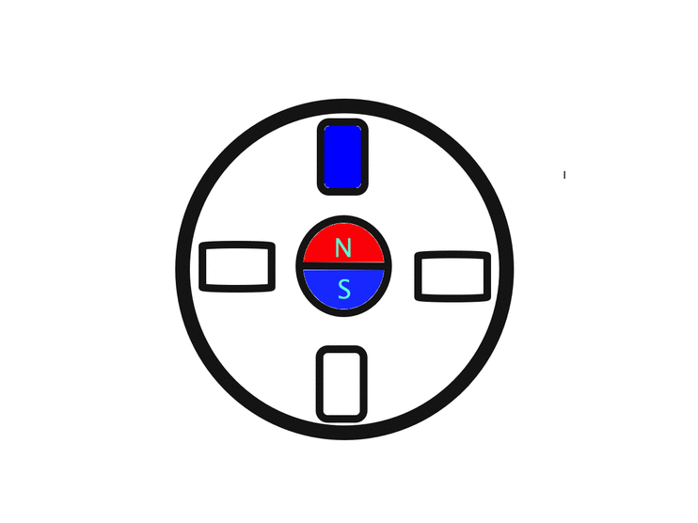
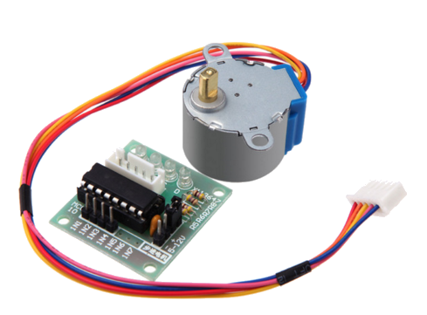
Motores: Motor de Passo
Dispositivo eletromecânico que converte os impulsos elétricos em movimentos discretos mecânicos, são motores de grande precisão.
Utilizados em:
drives de disquete
impressoras
injeção eletrônica de automóveis.

Slide 20
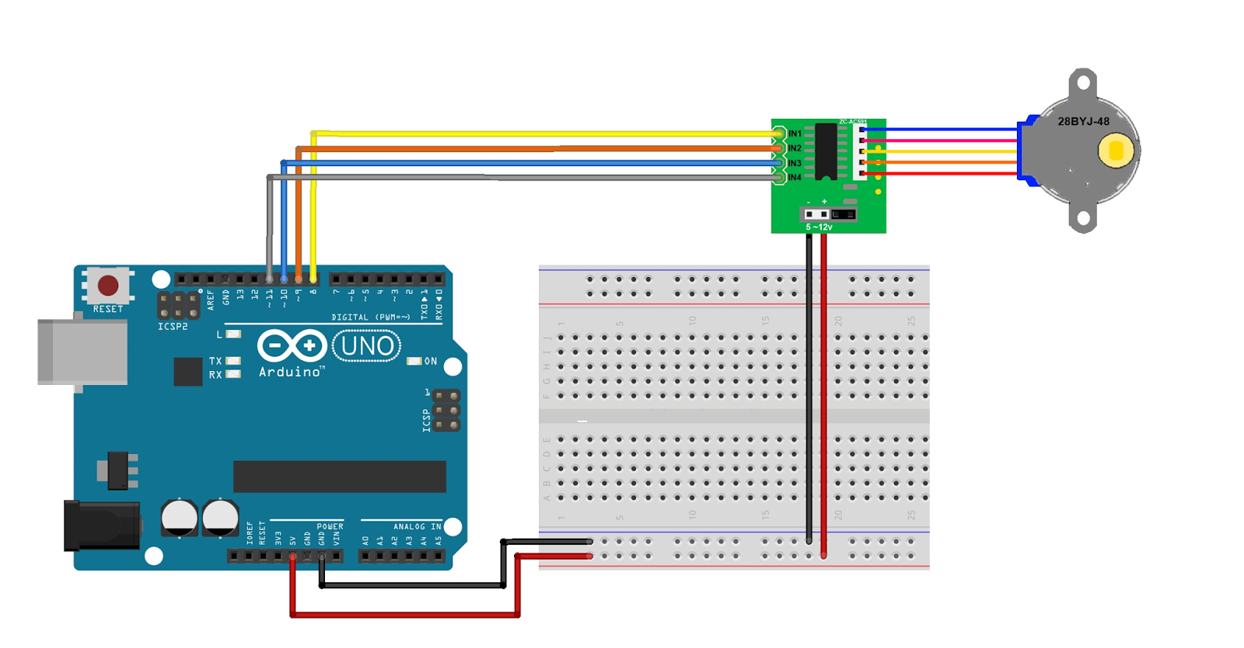
Motores: Motor de Passo
Atenção na montagem!

Slide 21
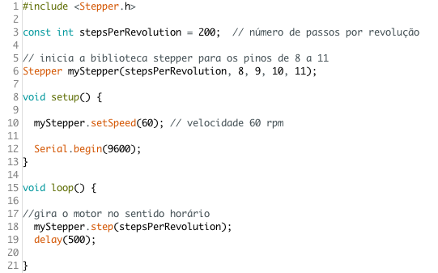
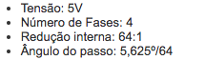
Motor de Passo - Código

Slide 22
Motores Elétricos
GIRO - Motor CC Simples
FORÇA - Servo Motor
PRECISÃO – Motor de Passo

